Slide 1
גורלו של עם החי על חרבו
קשר רב דורי ת"שעט 2019
בית הספר הדר השרון
עמית ישי & יוסי ירקוני

Slide 2
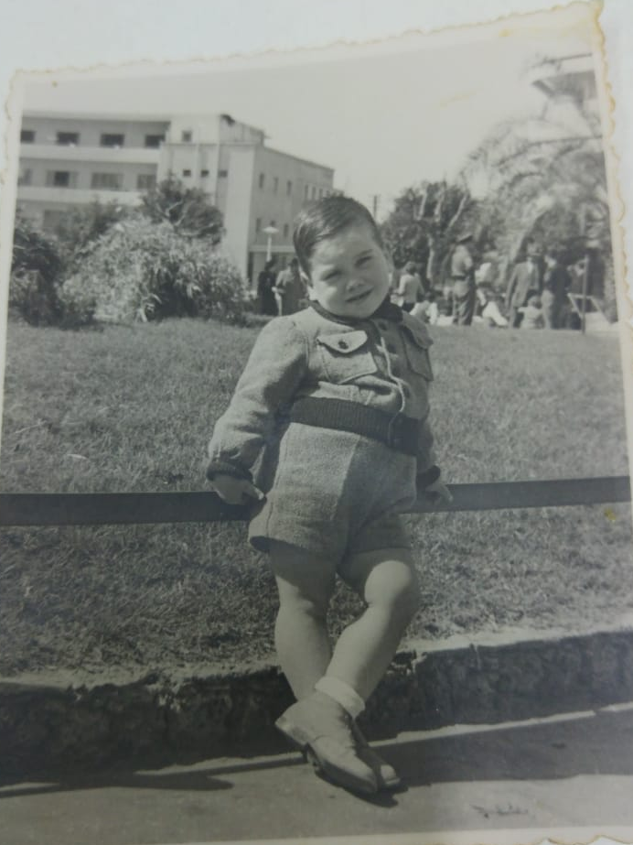
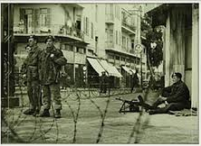
ילדות
סבא יוסי נולד בתל אביב ב-1942 באמצע מלחמת העולם ה-2
הזיכרונות הראשונים שלו מחיילים: אלו חיילים בריטים בכיכר דיזינגוף כאשר סבא היה בן 5
כשסבא היה בן 6 פרצה מלחמת העצמאות וסבא זוכר ריצה למקלט בזמן הפצצה של מטוסים מצרים
סבא בכיכר דיזינגוף
חיילים בריטים בתל אביב
מלחמת סיני פרצה ב-1956 כשסבא היה תלמיד תיכון בן-14.

Slide 3
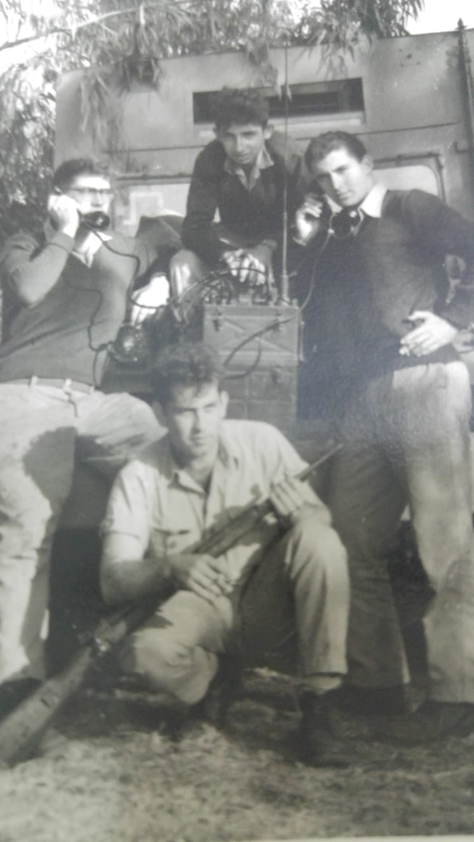
טרום צבא
הוריו של סבי רצו שישרת בחיל לא קרבי. שלחו את סבא ללמוד אלקטרוניקה בבית ספר טכני של חיל האוויר לאחר השלמת הלימודים במשך שנה גויס סבא לחיל הקשר ולא לחיל האוויר כמו שהוריו קיוו.
בתמונה: מעבדת טכנאי קשר בבית ספר הטכני

Slide 4
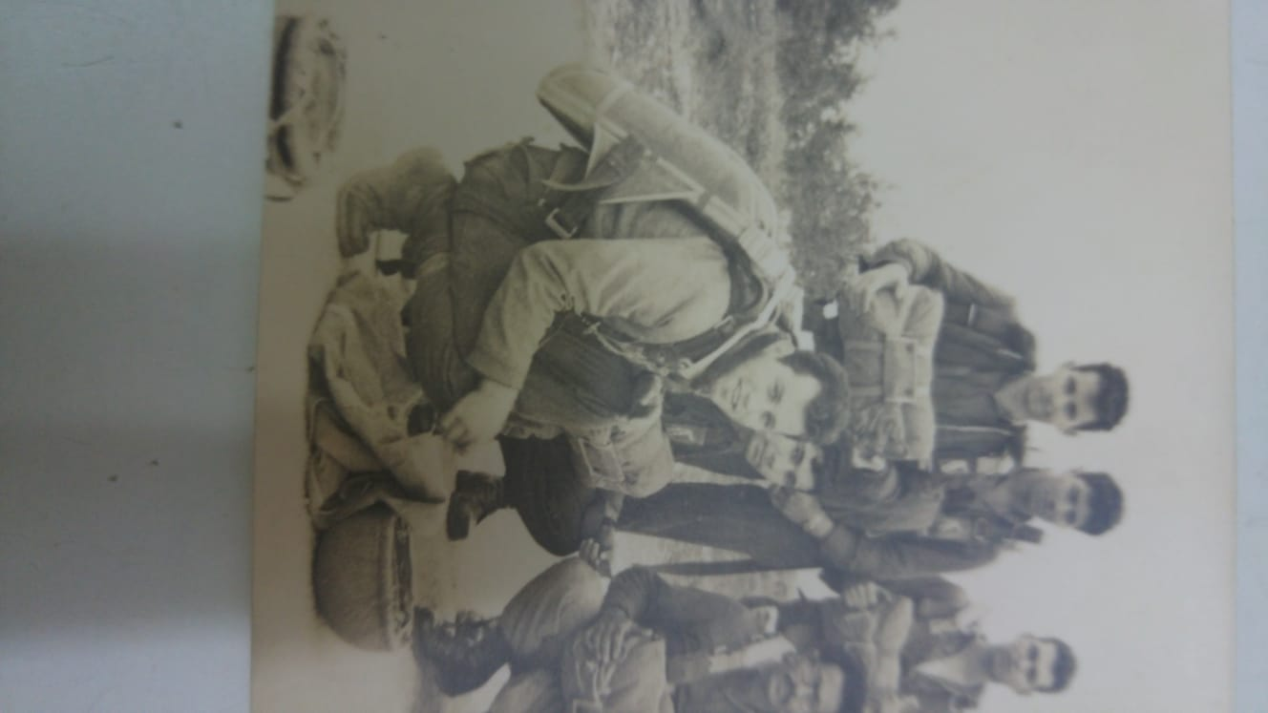
צבא
אחרי טירונות בחיל הקשר סבא נשלח לפלוגת הקשר של חטיבת הצנחנים במקום ליהיות גו'בניק סבא הפך לחייל קרבי.
כולל אימוני כיתה ואימוני מחלקה וצניחות יום וצניחות לילה.
סבא שוחרר באפריל 1964 לאחר שרות של שנתיים וחצי.
סבא לפני עליה למטוס לצניחה

Slide 5
מלחמת ששת הימים
אות מלחמת ששת הימים
במילואים גויס סבא לגדוד חרמש בחטיבת שריון
בשנת 1967 עם סגירת המייצרים בים סוף על ידי נשיא מצרים נאצר פרצה מלחמת ששת הימים שהגדוד של סבא לקח חלק בפריצה לסיני דרך מדבר פארן, ואחרי יומיים כל הגדוד הועלה על רכבות משא לחיפה ומשם לרמת הגולן שם לקח הגדוד חלק בכיבוש רמת הגולן.

Slide 6
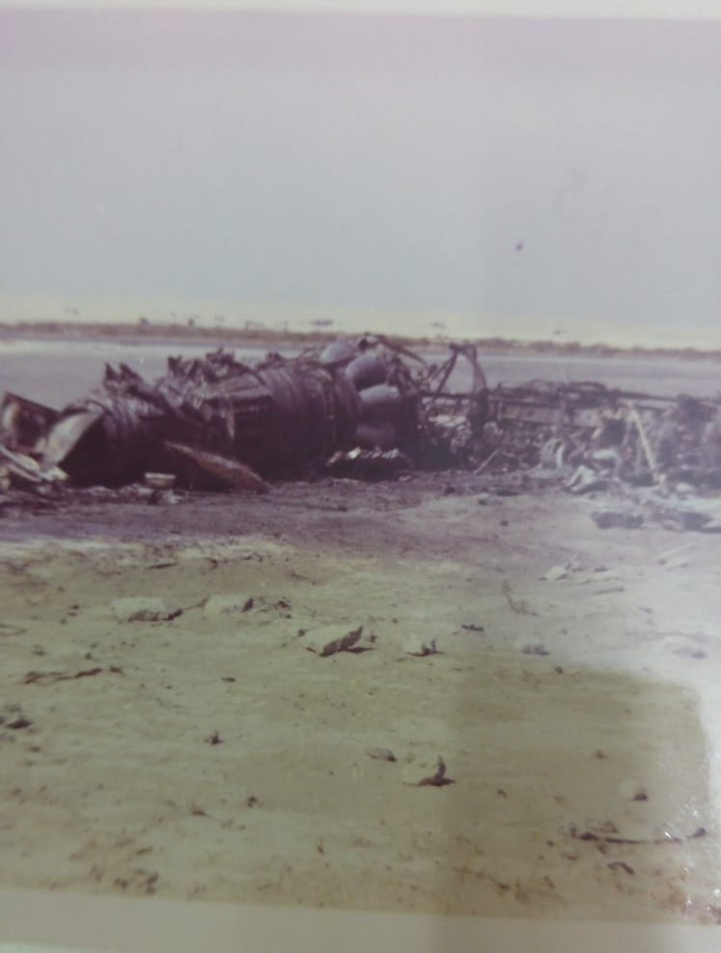
סיום מלחמת ששת הימים
לקראת סיום מלחמת ששת הימים סבא אחרי חופשה בבית לקח את הרכב הפרטי [סוסיתא] עם סבתא ניצה לגדוד ברמת הגולן ביחד עם הגדוד נסעו לרמאלה דרך השטחים הכבושים דרך ג'נין ושכם בדרך היו טנקים ירדנים שרופים.
רכב מצרי שרוף בסיני

Slide 7
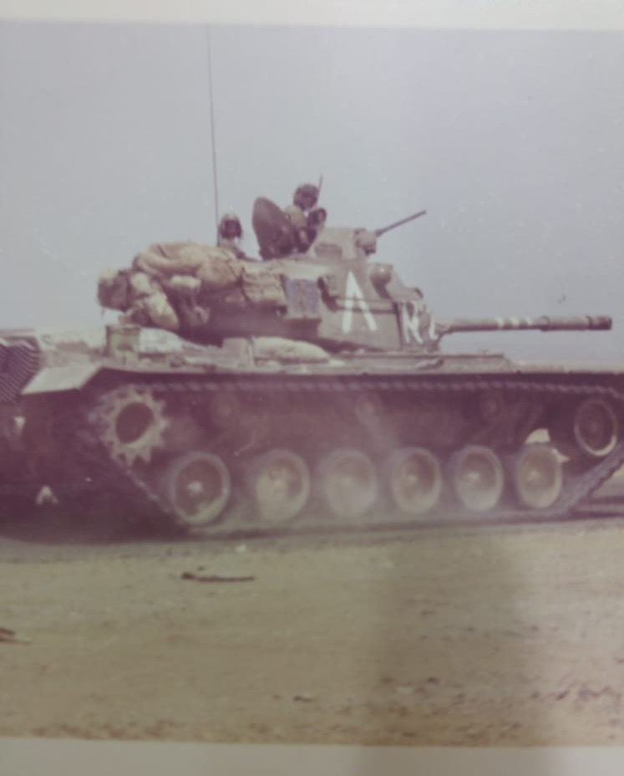
מלחמת יום כיפור
בשנת-1973 ביום כיפור כאשר אמי היתה בת שנה ורבע הגיע טלפון מיחידת המילואים על גיוס מידי תוך שעה וחצי סבי היה בבסיס פלוגות [מול קרית גת] ושם הוא וחבריו הוציאו את הציוד והנשק מהמחסנים ונסעו עם הרכבים המשורינים על הכבישים במהירות דרומה, עקב חציית תעלת סואץ על ידי הצבא המצרי .
טנקים ישראלים בסיני

Slide 8
הגדוד במלחמת יום כיפור
בתחילת מלחמת יום כיפור הגדוד של סבא תפס עמדות על הגבעות סביב לאום חשיבה שם ישב מטה הפיקוד של צה"ל והיו על הגדוד תקיפות של מטוסים מצריים. צה"ל ספג הרבה אבדות וכל המוצבים לאורך תעלת סואץ נפלו.

Slide 9
הגדוד במלחמת יום כיפור
אות מלחמת יום כיפור
לאחר כשבועיים צה"ל התאושש והצליח לחצות את תעלת סואץ ולכתר את הארמיה השלישית של הצבא המצרי. תפקיד הגדוד של סבא היה להשתתף במצור מהצד המזרחי.

Slide 10
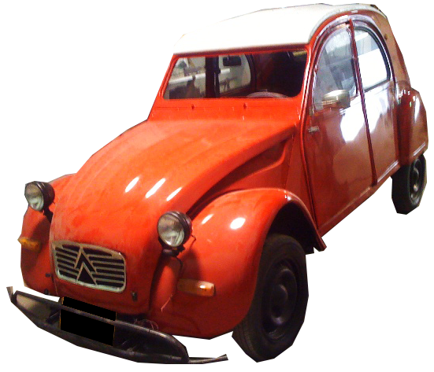
אחרי מלחמת יום כיפור
תקופה קצרה לאחר סיום המלחמה סבא גוייס שוב למילואים והגדוד הוצב בבאלוזה שבאזור הצפוני של תעלת סואץ שהוא אזור של ביצות ונסללו שם דרכים על יריעות ניילון שנקראו "כבישי הפלסטיק" לסבא היתה מכונית גרוטאה
[דה שבו] שאיתה סלל קווי טלפון בין המוצבים למפקדה.

Slide 11
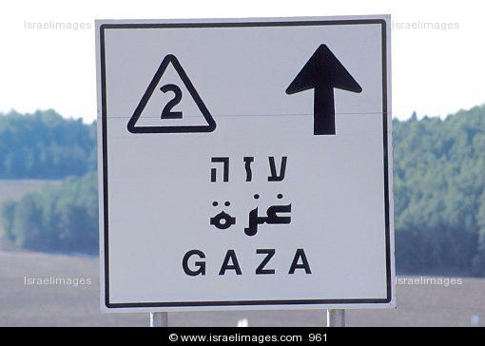
מילואים בעזה
לאחר תקופה קצרה שוב גוייס סבא למילואים. סך הכל סבא שרת בשנה זו למעלה מ-100 ימי מילואים. הפעם גוייס הגדוד לעיר עזה. זו היתה תקופה שכל עם ישראל בא לבקר בעזה לעשות קניות ולאכול במסעדות עד שנזרק רימון על רכב של משפחה ישראלית, הביקורים בעזה נפסקו כמעט לגמרי.

Slide 12
מלחמת שלום הגליל
אות מלחמת שלום הגליל
ביוני 1982 גוייס הגדוד של סבא למלחמת שלום הגליל. הגדוד המתין בשדה תימן שליד באר שבע שם נמצאים מחסני החרום. ההמתנה נמשכה יותר משבועיים שבהם פעמיים יצא הגדוד לדרך פעם לכיוון בקעת הירדן וצפונה ופעם שניה לכיוון אשדוד לעלות על נחתות בשתי הפעמים הוחזרנו לאחור. הגדוד של סבא לא היה בלבנון.

Slide 13
מתיחות בין ישראל לסוריה לבנון עירק ואירן
לאחר שיחרורו משרות המילואים היו עוד מלחמות עימותים ומבצעים צבאיים כגון: מלחמת לבנון השניה, מלחמת המפרץ, מבצע ליטני, האינתיפדה הראשונה והשניה, עופרת יצוקה עמוד ענן, צוק איתן וכו...

Slide 14
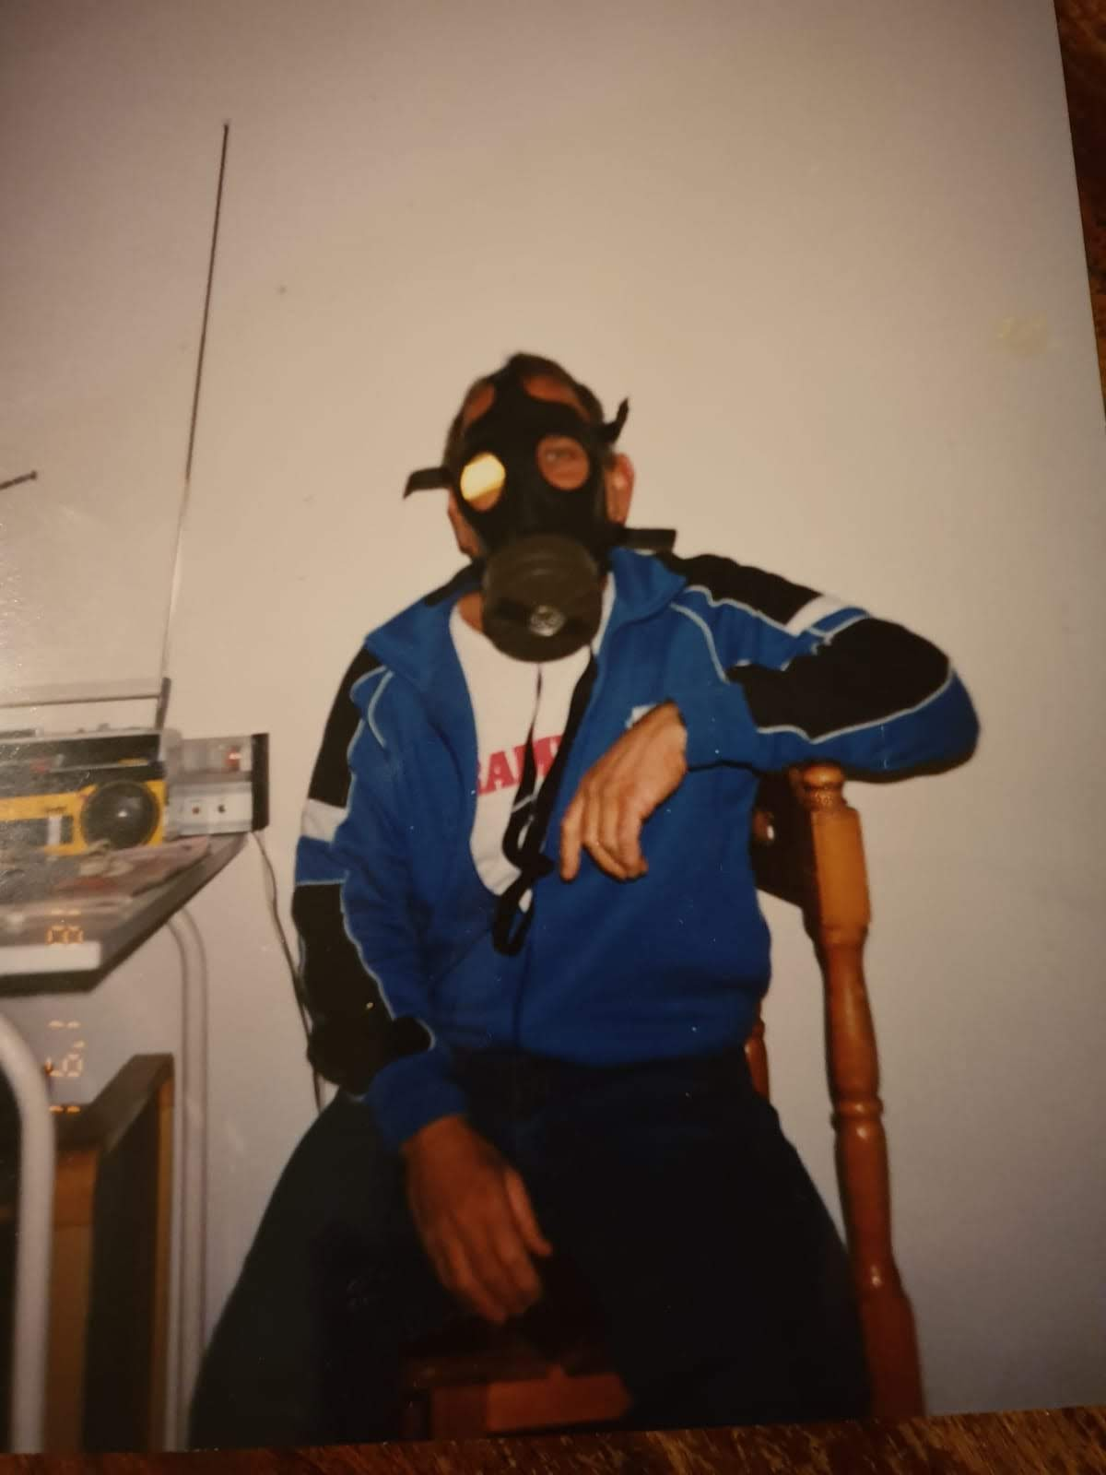
מלחמת המפרץ
מלחמת המפרץ פרצה באוגוסט 1990 בא האמריקאים יחד עם בנות בריתם תקפו את עירק כדי להפיל את סאדם חוסין, שכבש את כווית.
בינואר 1991 העירקים שיגרו טילים על מדינת ישראל ותל אביב. ישראל התבקשה להבליג, התושבים היו בחרדה עקב חשש לשימוש בטילים כימים. חולקו לתושבים מסכות גז וכל אזעקה סבי סבתי אמי ואחיותיה לבשו את המסכות וישבו בחדר האטום.

Slide 15
גורלו של עם החי על חרבו
סך הכל כ15 מלחמות עבר סבא בחייו, כאשר בארבע מהם השתתף, ועדיין לא רואים את סוף הסכסוך בין ישראל לפלסטינים למדינות ערב. למזלנו צבא הגנה לישראל חזק דיו כדי לעמוד מול האיומים.
אינני רוצה להיכנס לוויכוחים "פוליטיים", האם יש סיכוי לפתרון הסיכסוך, ואיך לפתור. אבל אני תקווה שמצב ה"מלחמה" ייפסק במהרה.

Slide 16
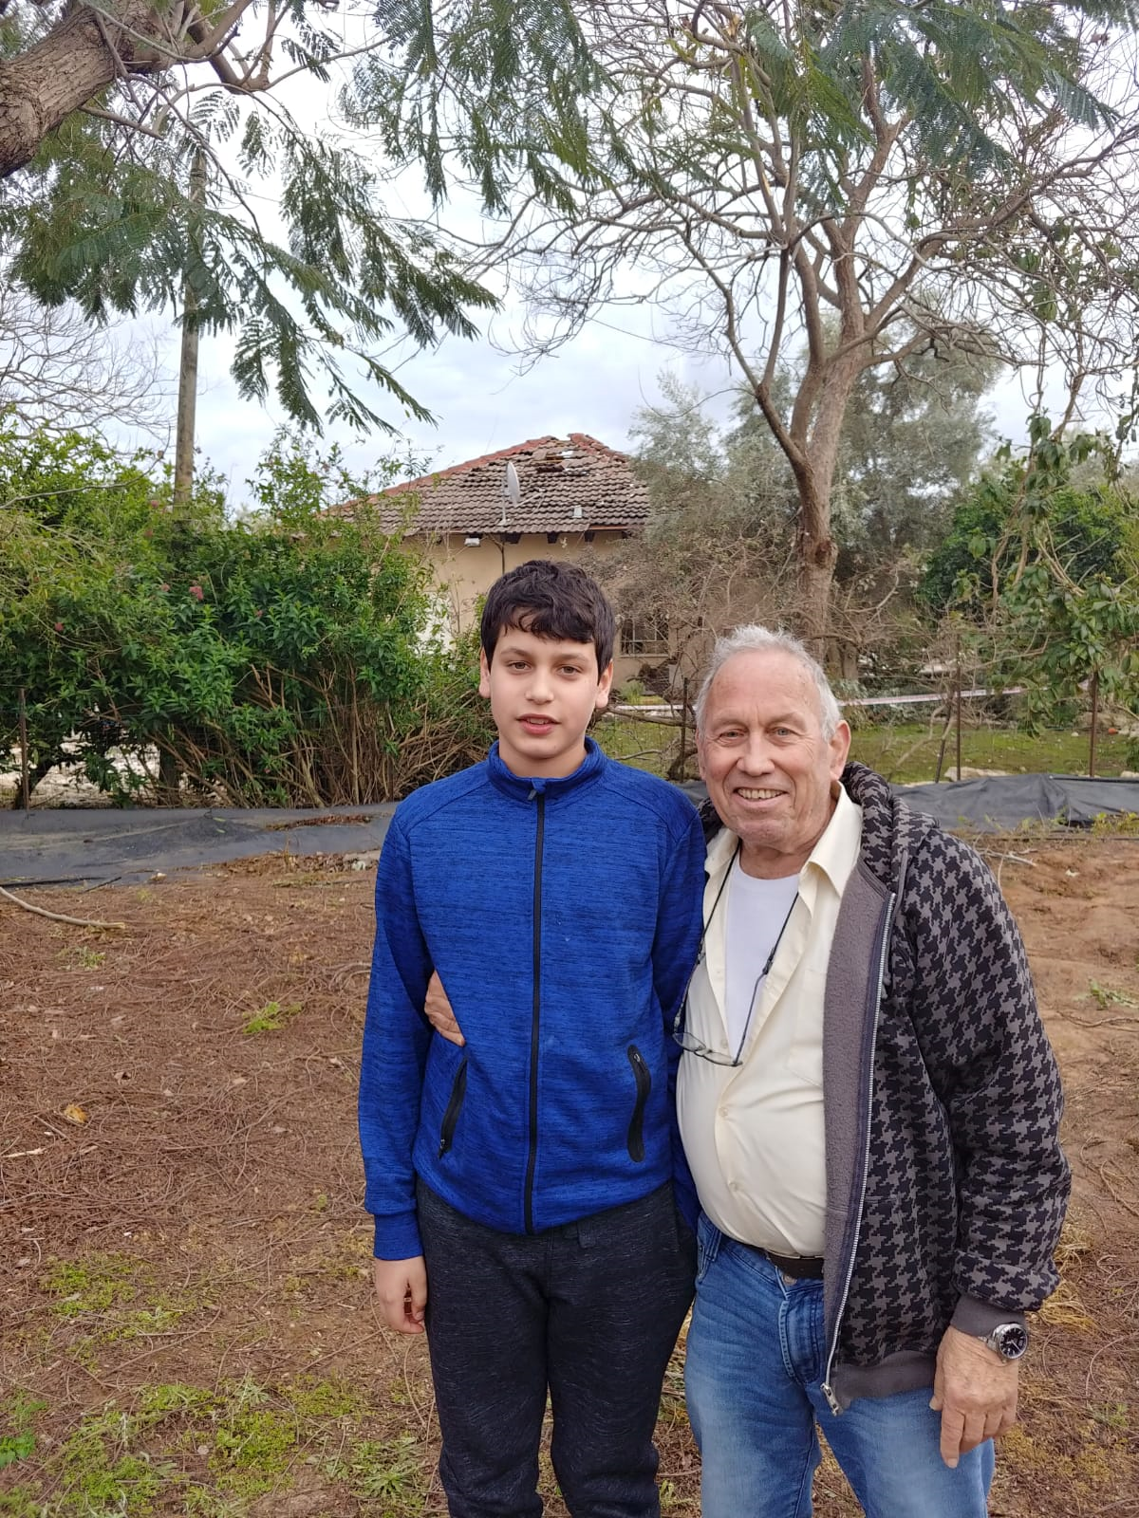
סיכום
הנכד עמית: היה לי כיף לעבוד עם סבא זה גיבש אותנו מאוד וגם למדתי דברים חדשים של ידעתי על סבא. אני מכיר עכשיו את מלחמות ישראל ויודע איך סבא הרגיש במלחמות אלה.
הסבא יוסי: נהנתי מאוד לעבוד עם הנכד שלי עמית על פרוייקט זה. ישבנו המון ביחד והיה לנו כיף ביחד. אני מאחל לנכדי שיזכה לחיות במדינה בשלום וללא מלחמות.

